Slide 1
Praxismodul 1
Collectiqo
PM_A_5
Bindernagel, Lorenz
Schäfer, Robin
Šimić, Darko
Struve, Anika

Slide 2
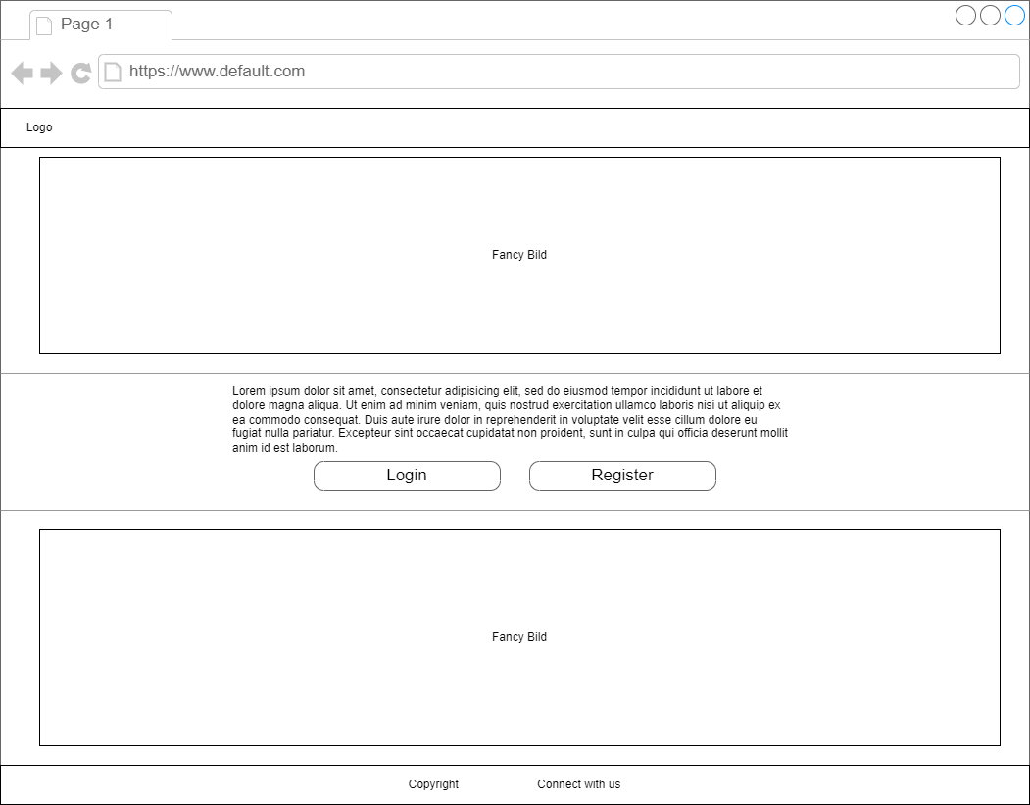
Teilergebnisse 1
Starting Page:
Infos zur Seite
Option zur Anmeldung
Option zur Registrierung

Slide 3
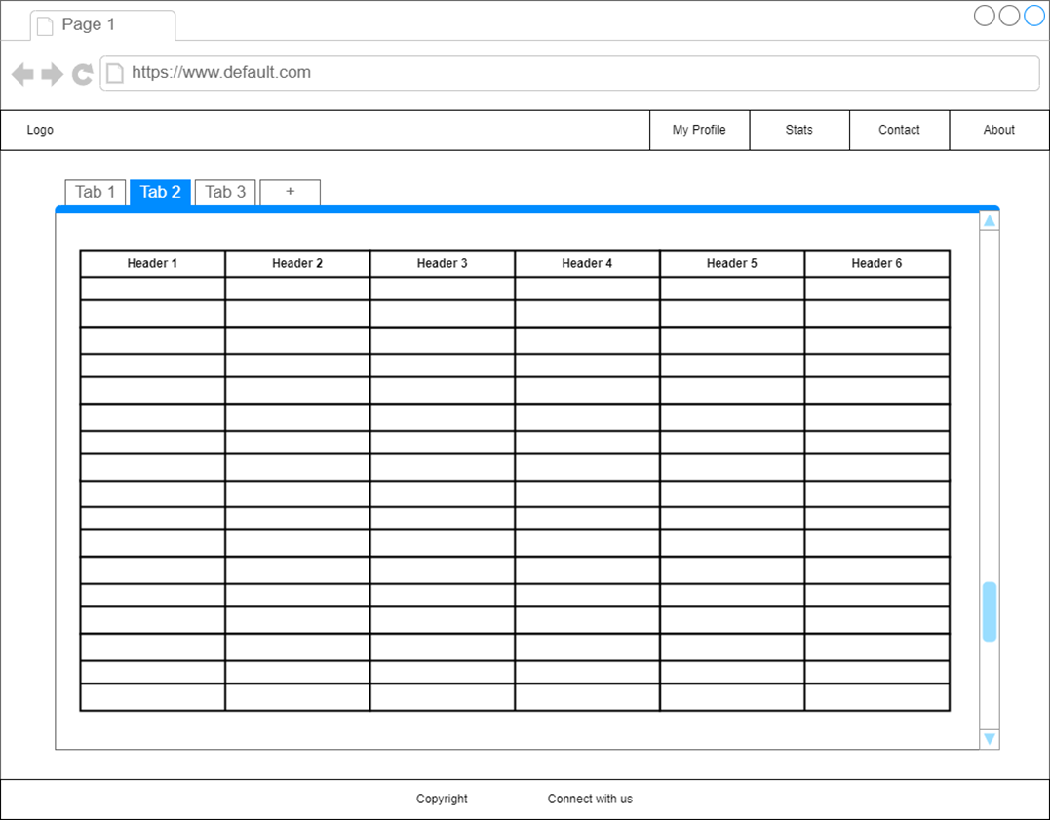
Teilergebnisse 2
Landing Page:
Collection-Übersicht
Profilübersicht
Hinzufügen neuer Collections

Slide 4
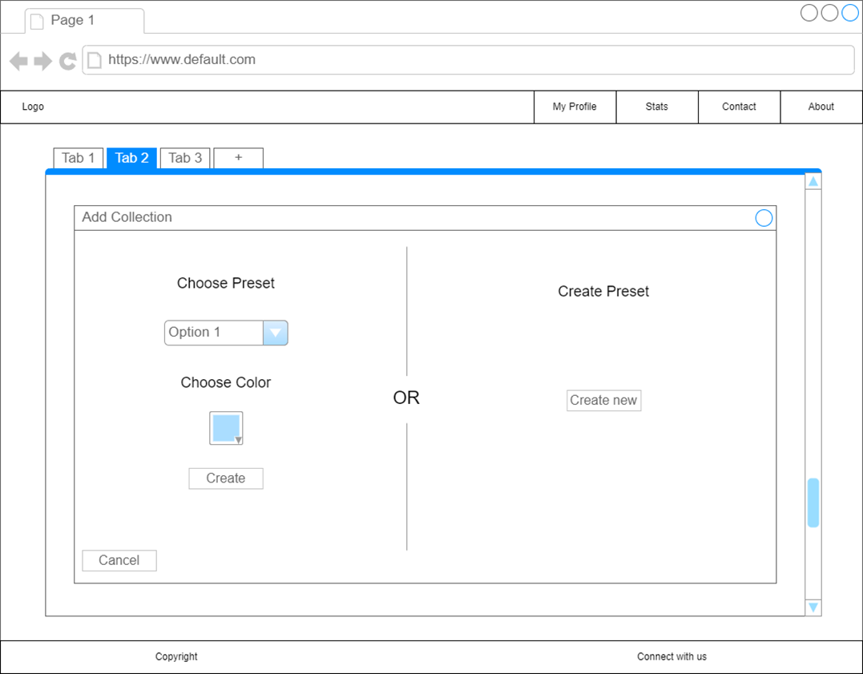
Teilergebnisse 3
Add Collection Pop-Up:
Preset auswählen
Farbe für Collection
Anlegen eigener Presets

Slide 5
Teilergebnisse 4
Datenbank/Datenbanksystem:
Stichwort 1
Stichwort 2
Stichwort 3

Slide 6
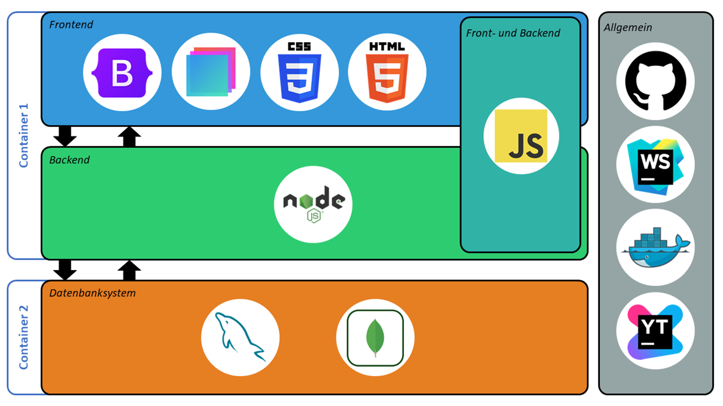
Übersicht der Tools

Slide 7
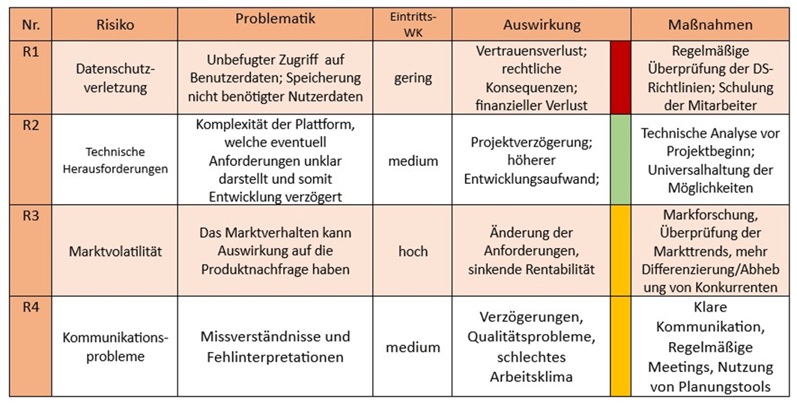
Risikoanalyse

Slide 8
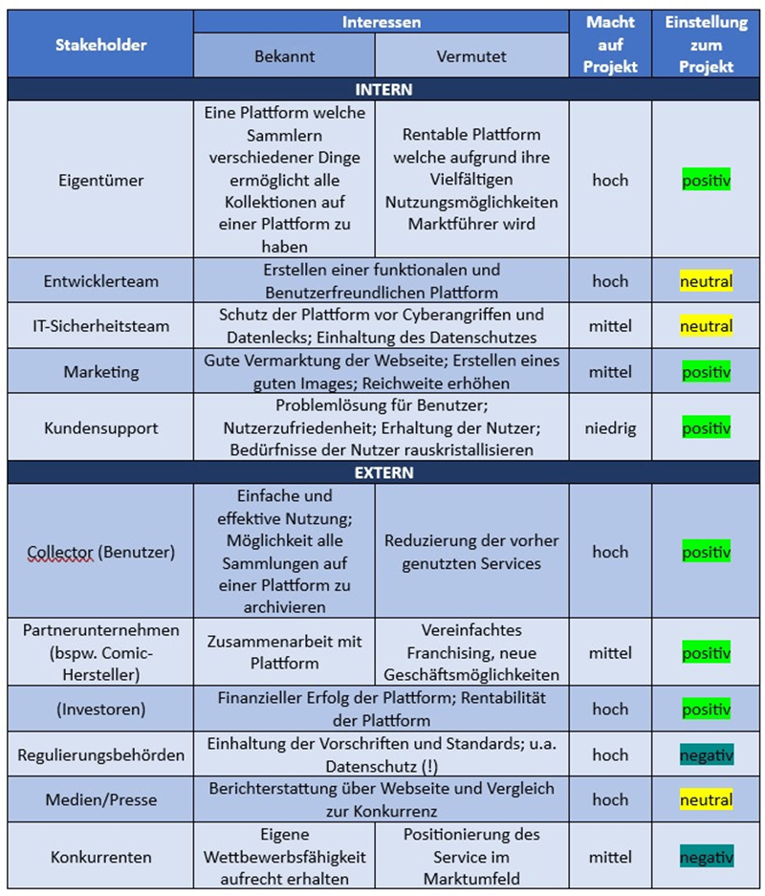
Stakeholderanalyse

Slide 9
Literaturverzeichnis

Slide 10
Bildnachweise

